Slide 1




Ziua Nistrului 2024
sub genericul
„Nistrul care ne unește”
Sărbătorită în fiecare an în ultima duminică din luna mai, Ziua Nistrului – este unul dintre cele mai importante evenimente, prin care se accentuează importanța fluviului Nistru ca principală arteră acvatică a Republicii Moldova. Sloganul din acest an este: „Râul care ne unește”. Fluviul Nistrul unește atât cele două maluri ale sale, cât și părțile de nord și de sud ale țării. Scopul activităților în acest an sa-u axat pe consolidarea colaborării la toate nivelele, sporirea conștientizării asupra importanței fluviului Nistru, precum și împărtășirea bunelor practici în gestionarea integrată a resurselor de apă.

Slide 2
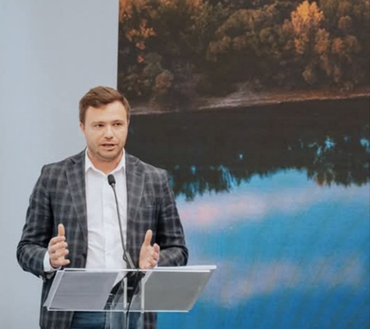
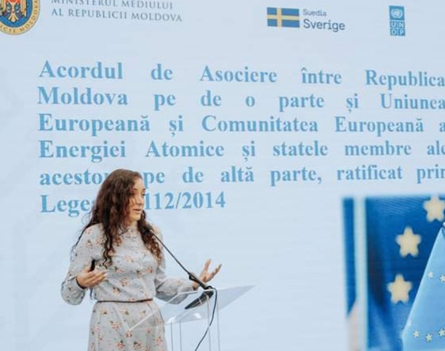
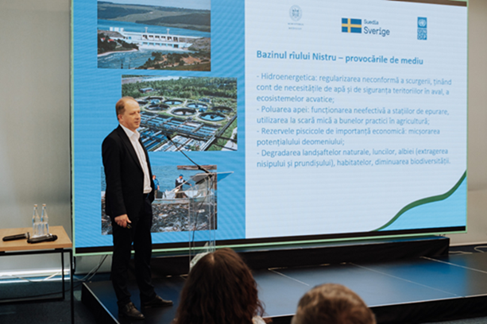
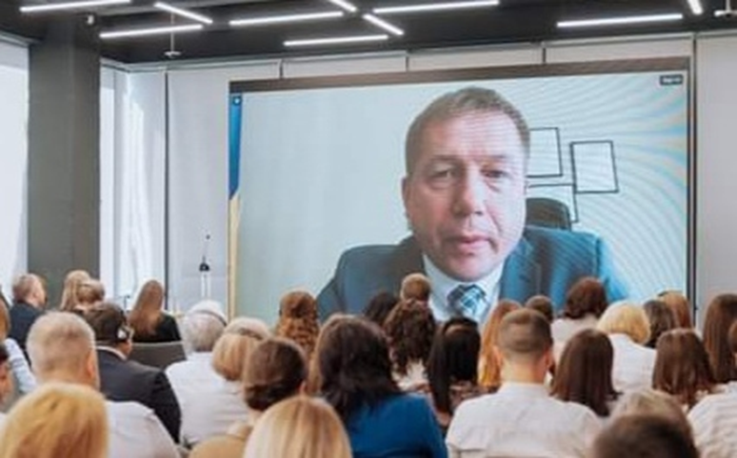
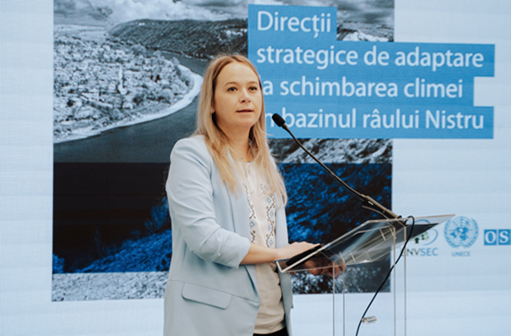
Cu ocazia Zilei Nistrului Ministerul Mediului în parteneriat cu autoritățile publice locale, instituțiile din subordine și cu sprijinul financiar al Suediei, acordat prin intermediul Proiectului PNUD Moldova „Sprijinirea autorităților din Republica Moldova în managementul durabil al râului Nistru” la data de 24 mai a organizat Conferința dedicată Nistrului sub genericul „Nistrul care ne unește”.

Slide 3
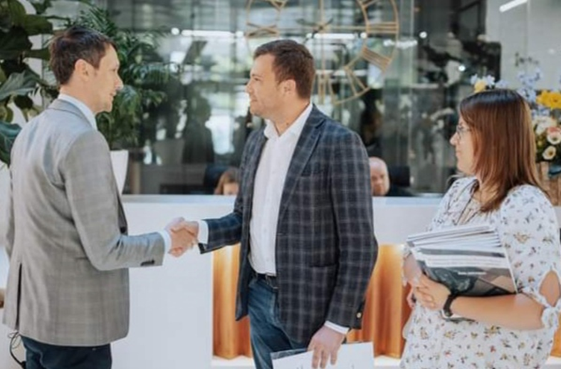
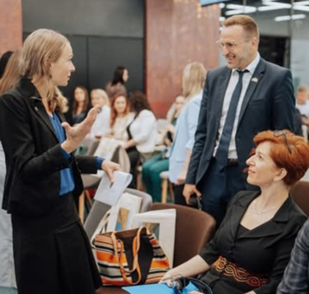

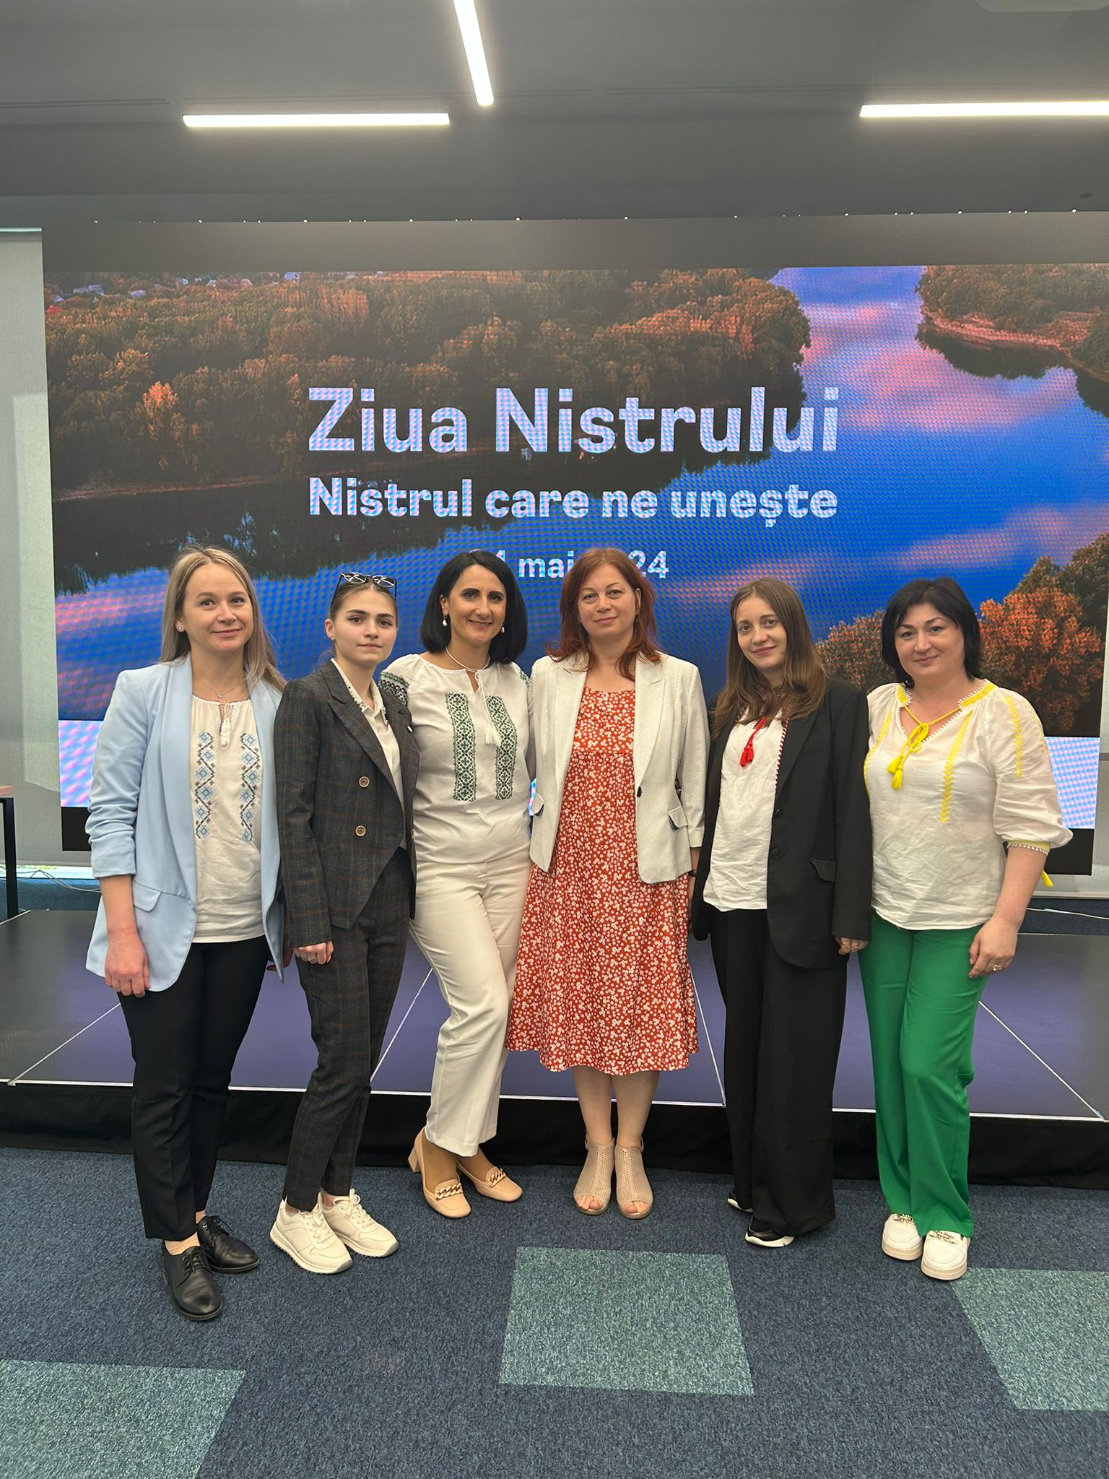
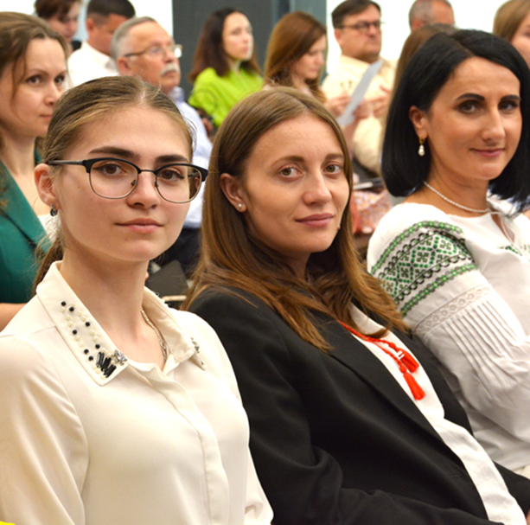
La Conferință au participat reprezentanții autorităților publice ale Republicii Moldova și Ucraina, societatea civilă din domeniul mediului, APL-urile și partenerii de dezvoltare care au discutat pașii care vor fi urmați de cele două state pentru îmbunătățirea protecției și gestionării durabile a Nistrului, eficientizarea colaborării bilaterale în sectorul apelor și oportunitățile pentru dezvoltarea sustenabilă a localităților din bazinul râului Nistru.

Slide 4


ZIUA NISTRULUI 2024 LA SOROCA ȘI REZINA
Sporirea implicării active în problemele legate de gestionarea fluviului și promovarea informării cetățenilor referitor la protecția și gestionarea durabilă a resurselor de apă.

Slide 5
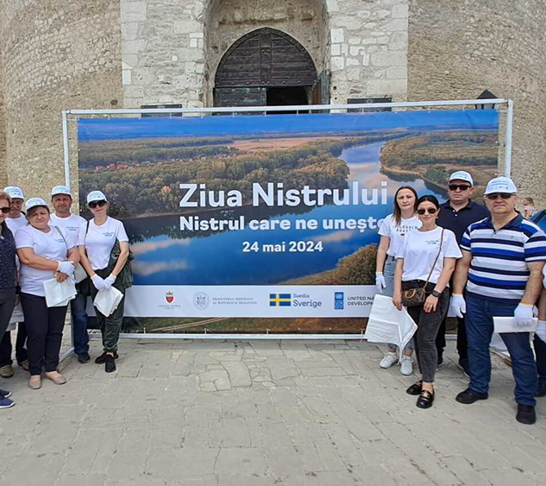
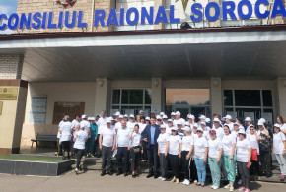
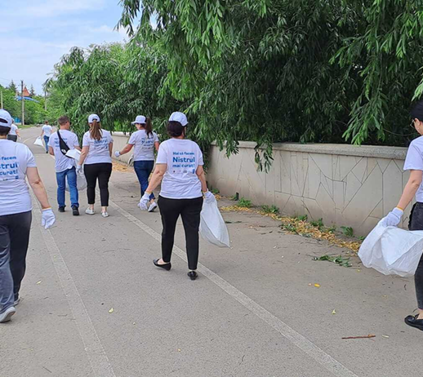
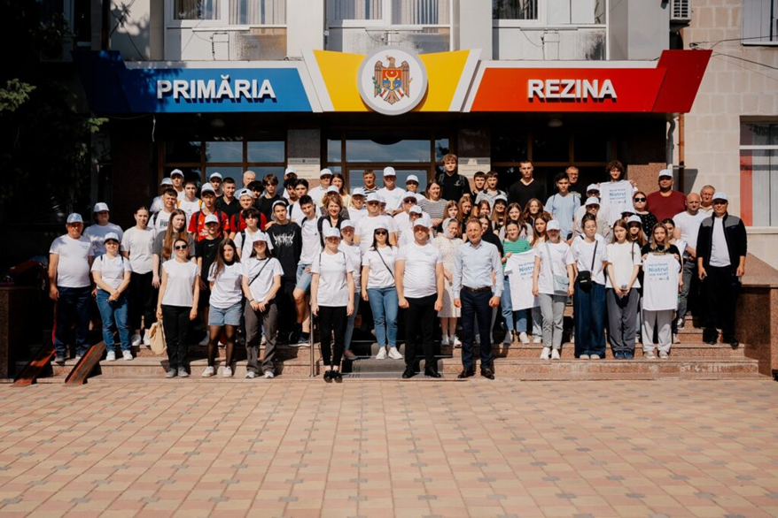
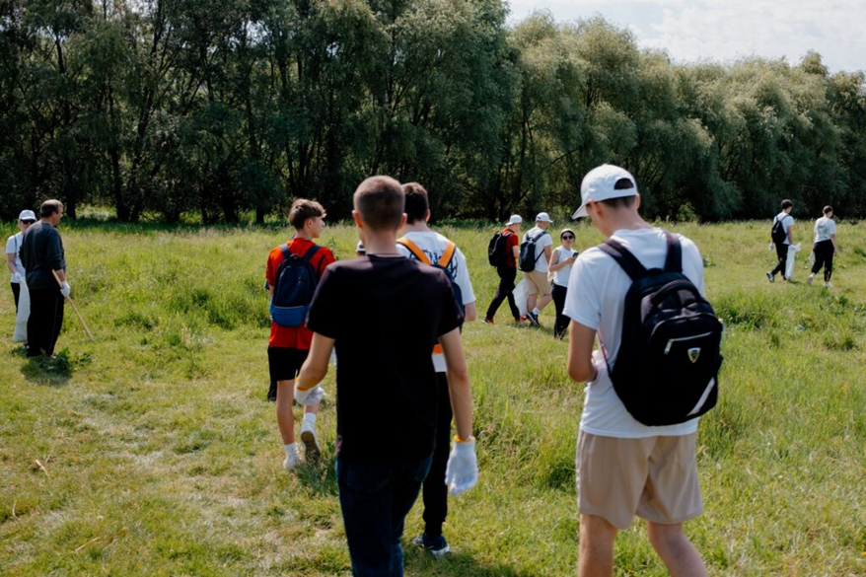
În cadrul evenimentului „Ziua Nistrului”, locuitorii din orașele Soroca și Rezina s-au alăturat cu entuziasm acțiunilor de salubrizare a malurilor fluviului Nistru.
Această inițiativă a reunit angajați ai Consiliilor Raionale Soroca și Rezina și numeroși voluntari din comunitate, toți având un obiectiv comun: protejarea și curățarea uneia dintre cele mai importante resurse naturale ale regiunilor.
Evenimentul, desfășurat anual pentru a celebra și proteja fluviul Nistru, a avut loc într-o atmosferă de cooperare și responsabilitate ecologică.

Slide 6
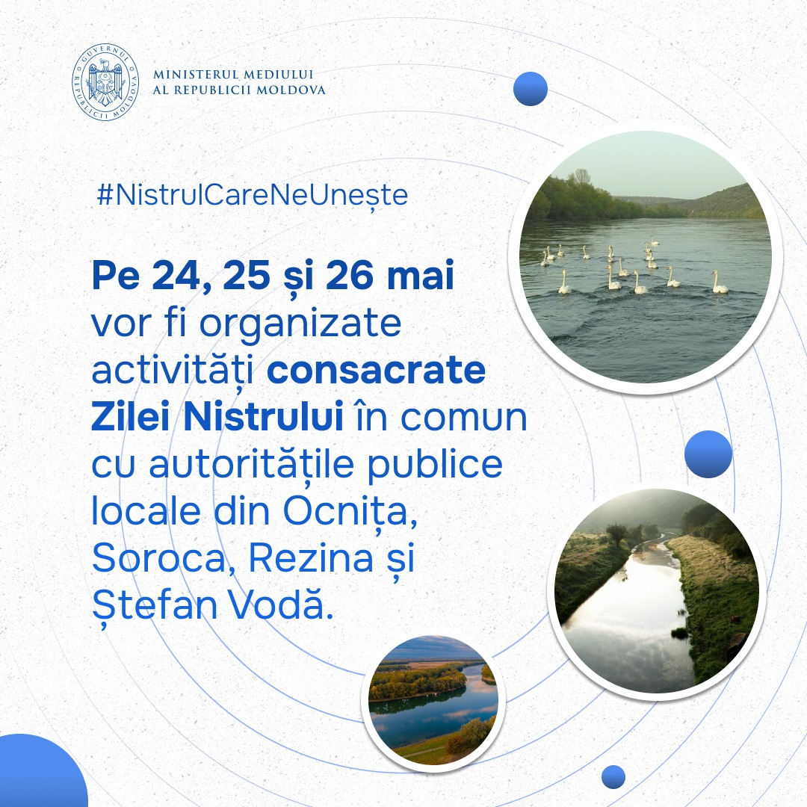

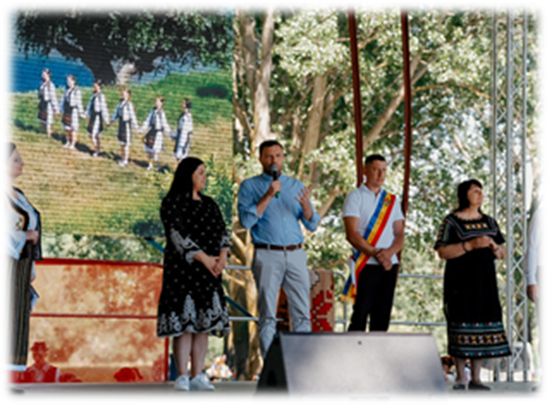
Pe malul Nistrului, în satul Cioburciu, raionul Ștefan Vodă a avut loc Festivalul Folcloric Internațional ”Dansul Vetrelor Nistrene”, în perioada 22 – 27 mai 2024. Evenimentul a întrunit, pe malul bătrânului Nistru, zeci de cetățeni și ansambluri folclorice din Republica Moldova, România, Ucraina, Serbia și Grecia.

Slide 7
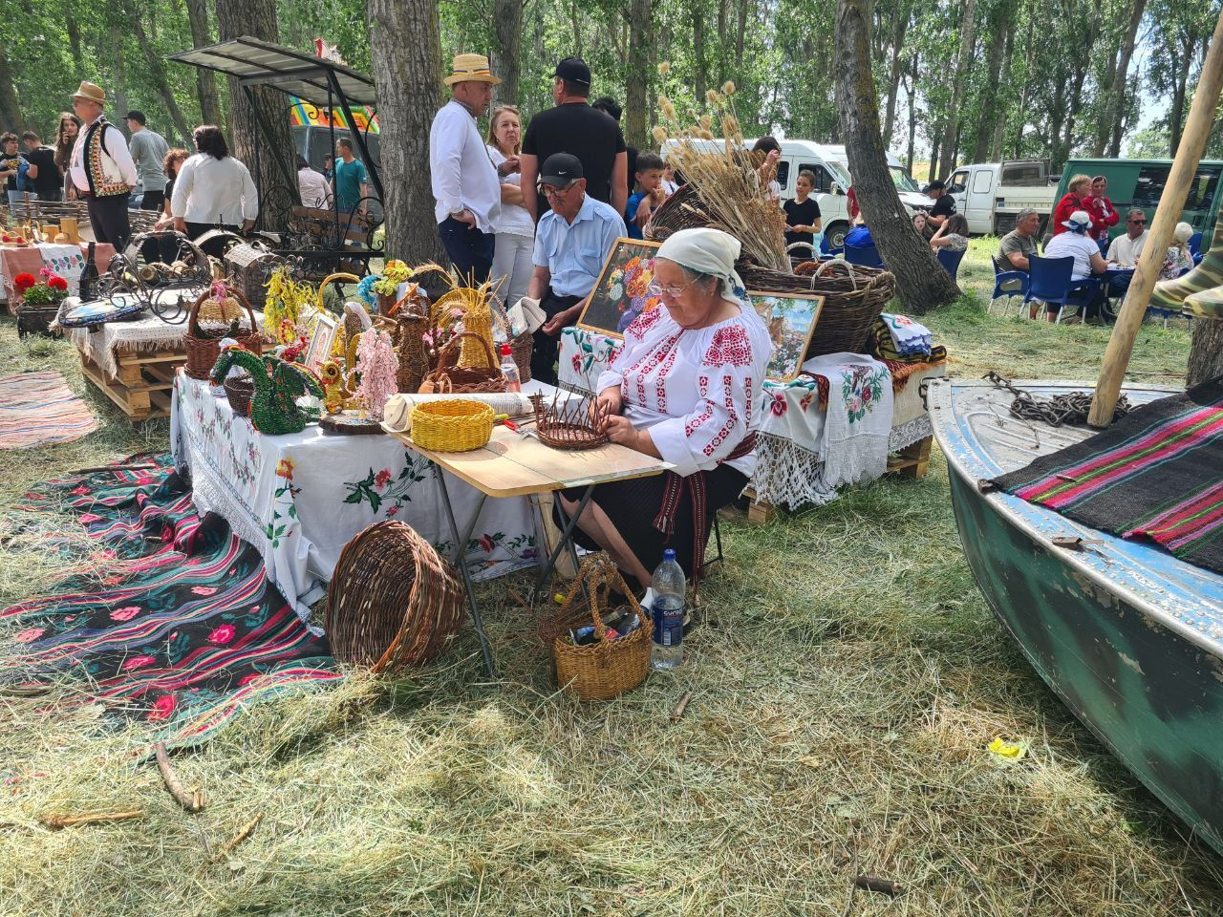
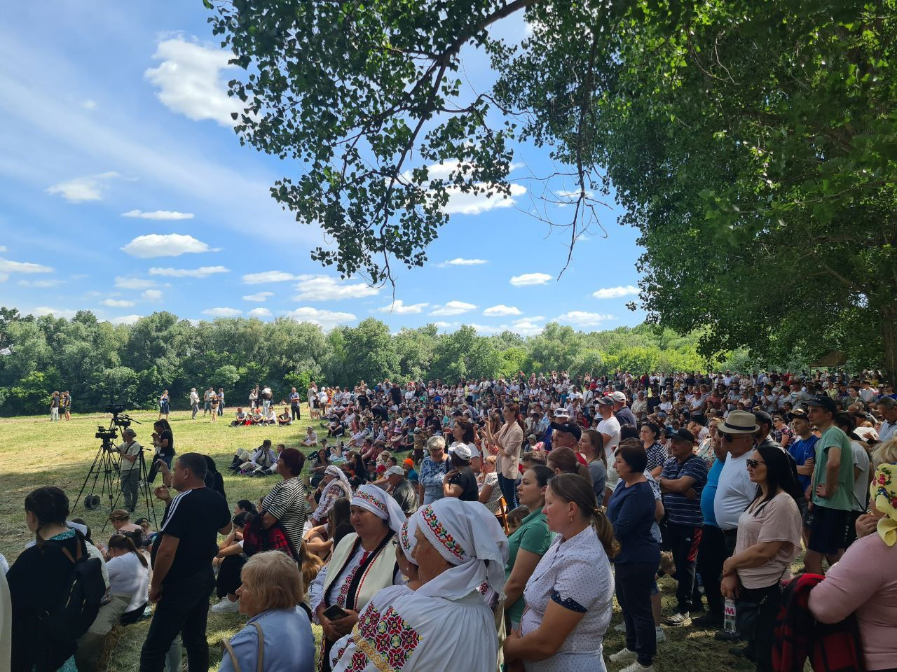
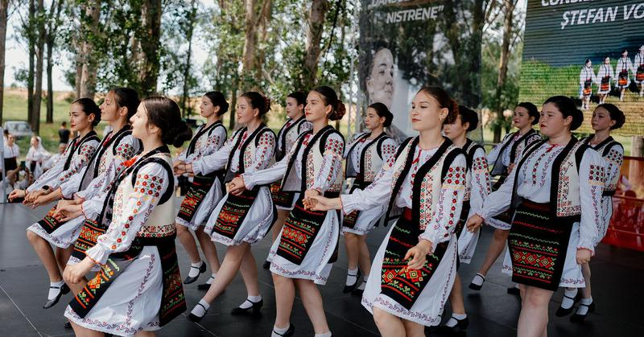
Bazinul hidrografic Nistru are o importanță socială, istorică, culturală, dar și un rol vital în asigurarea cu apă calitativă a necesităților în agricultură, industrie, în menținerea balanței ecologice și, în general, în dezvoltarea durabilă a țării.
Scopul acestui eveniment a fost de a apropia oamenii de natură și de a sensibiliza publicul cu privire la importanța ecologică și culturală a fluviului Nistru, precum și necesitatea sporirii gradului de conștientizare pentru a asigura conservarea lui pentru generațiile viitoare.

Slide 8
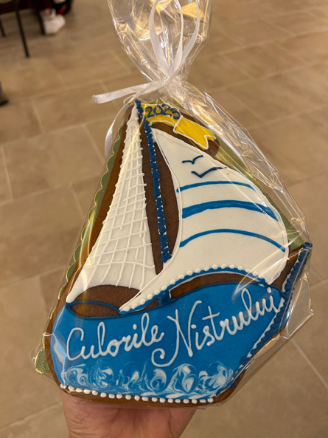
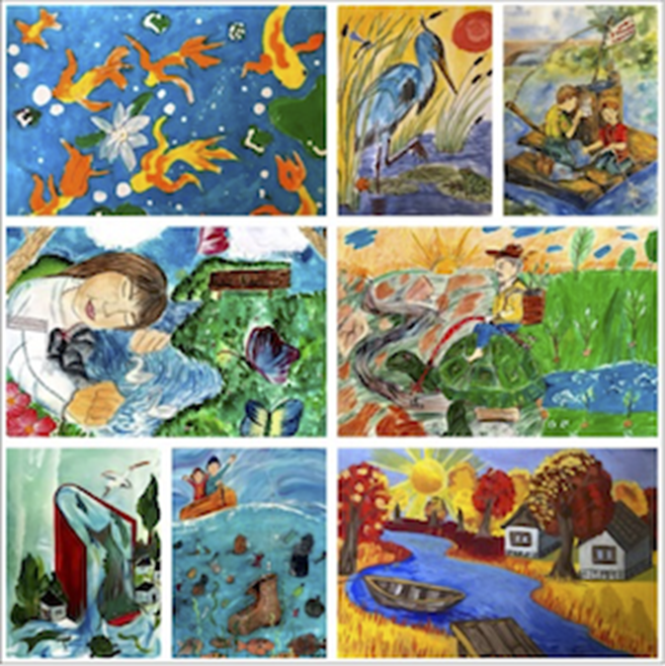
CONCURSUL „CULORILE NISTRULUI” 2024
«PENTRU PACE ȘI DEZVOLTARE DURABILĂ A BAZINULUI RÂULUI NISTRU»
La acest concurs a participat tineretul din Ucraina și Republica Moldova (inclusiv și din partea stângă a Nistrului). Copiii a u demonstrat frumusețea naturală și bogăția peisajului bazinului prin artă plastică, operă literară sau lucrare foto.
Concursul a fost organizat cu suportul financiar al Organizației pentru Securitate și Cooperare în Europa (OSCE, Viena).

Slide 9



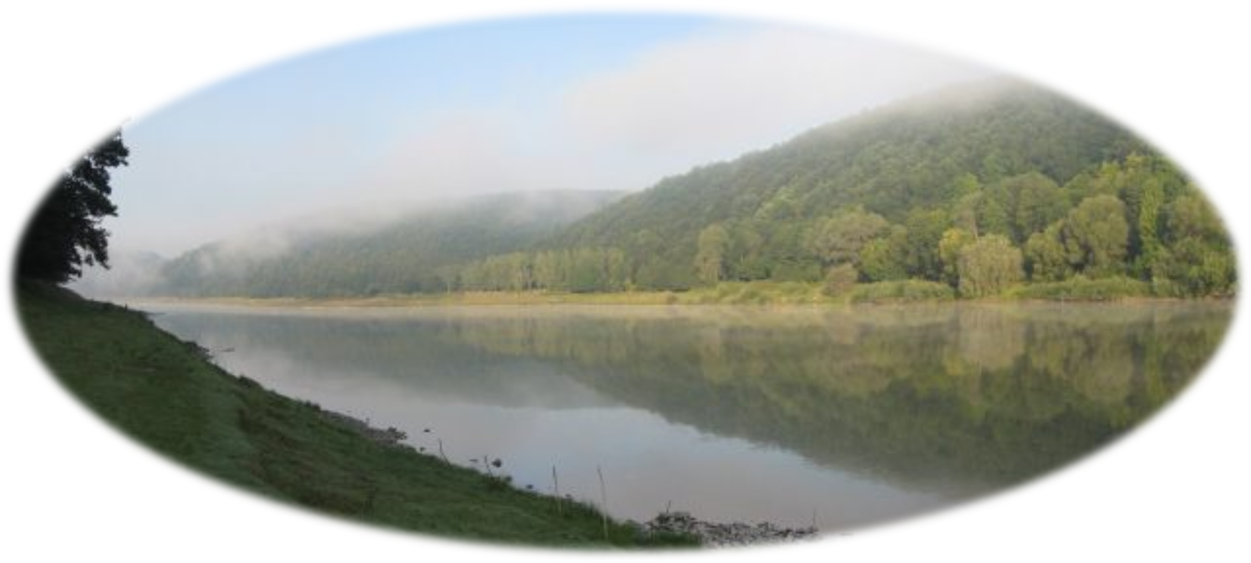
Fie ca apele Nistrului să continue să curgă limpede!
MULȚUMESC PENTRU ATENȚIE!

